Slide 2
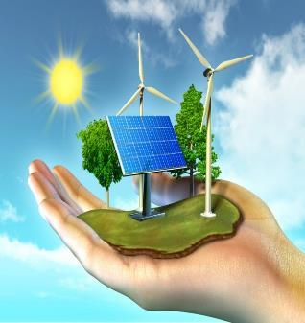
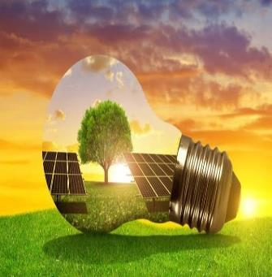
সবাইকে
শুভেচ্ছা

Slide 3
শিক্ষক পরিচিতি
লক্ষ্মী নারায়ন পাশী
সহকারি শিক্ষক
বাঘাছড়া সপ্রাবি
কমলগঞ্জ, মৌলভীবাজার।

Slide 4
পাঠ পরিচিতি
শ্রেণিঃপঞ্চম
বিষয়ঃপ্রাথমিক বিজ্ঞান
পাঠের শিরোনামঃ পদার্থ ও শক্তি
পাঠ্যাংশঃ যে প্রক্রিয়ায় তাপশক্তি কোনো মাধ্যম.......... বিকিরণ প্রক্রিয়াতেই পৃথিবীতে আসে।
সময়ঃ ৪০ মিনিট
তারিখঃ০৩/০৬/১৯

Slide 5
শিখনফল
১৬.১.১ তাপের সঞ্চালন অভিজ্ঞতার মাধ্যমে বর্ণনা করতে পারবে।
১৬.১.2 আলোর সঞ্চালন ব্যাখ্যা করতে পারবে।

Slide 6
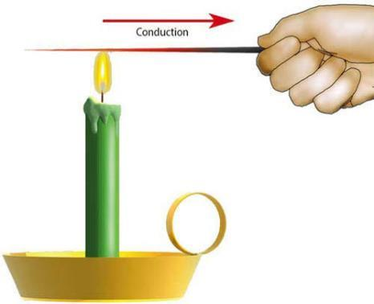
ছবিটিতে কী কী দেখা যাচ্ছে?
সূর্য ও জ্বলন্ত মোমবাতি থেকে আমরা কী কী শক্তি পায়?
তাপ শক্তি ও আলোক শক্তি
সূর্য, জ্বলন্ত মোমবাতি ইত্যাদি থেকে শক্তি বিভিন্ন উপায়ে এক স্থান থেকে অন্য স্থানে সঞ্চালিত হয়।

Slide 7
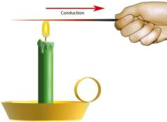
আমাদের আজকের পাঠ
শক্তি সঞ্চালনঃ তাপ সঞ্চালন ও আলোর সঞ্চালন।

Slide 8
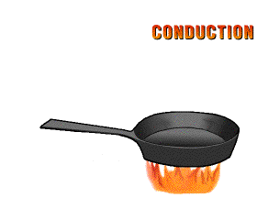
ছবিটিতে কী দেখা যাচ্ছে?
এখানে কঠিন পদার্থের মধ্য দিয়ে তাপ সঞ্চালিত হচ্ছে।
কঠিন পদার্থের মধ্য দিয়ে তাপ যে পদ্ধতিতে সঞ্চালিত হয় তাকে পরিবহন পদ্ধতি বলে।

Slide 9
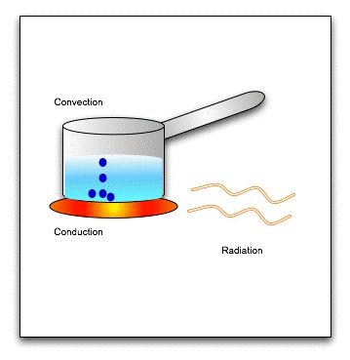
ছবিটিতে কী দেখা যাচ্ছে?
এখানে তরল পদার্থের মধ্য দিয়ে তাপ সঞ্চালিত হচ্ছে।
তরল ও বায়বীয় পদার্থের মধ্য দিয়ে তাপ যে পদ্ধতিতে সঞ্চালিত হয় তাকে পরিচলন পদ্ধতি বলে।

Slide 10
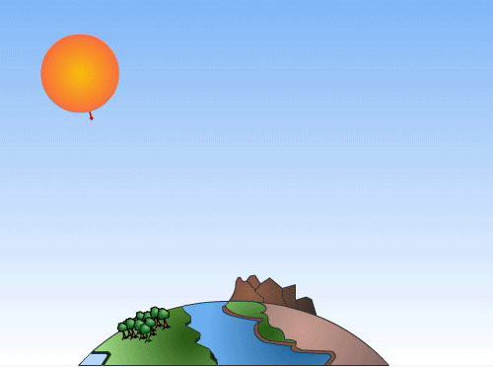
ছবিটিতে কী দেখা যাচ্ছে?
এখানে তাপ শক্তি কোনো মাধ্যম ছাড়াই সূর্য থেকে চারিদিকে ছড়িয়ে পড়ছে।
যে প্রক্রিয়ায় তাপ শক্তি কোনো মাধ্যম ছাড়াই উৎস থেকে চারদিকে ছড়িয়ে পড়ে তাই বিকিরণ।

Slide 11
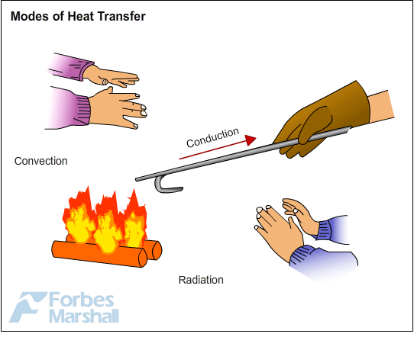
কঠিন পদার্থের মধ্য দিয়ে তাপ পরিবহন প্রক্রিয়ায় সঞ্চালিত হয় ।
তরল ও বায়বীয় পদার্থের মধ্য দিয়ে তাপ পরিচলন প্রক্রিয়ায় সঞ্চালিত হয় ।
কিন্তু বিকিরণ প্রক্রিয়ায় তাপ কঠিন, তরল এবং বায়বীয় মাধ্যম ছাড়া সঞ্চালিত হয় ।

Slide 12
উচ্চ তাপমাত্রার স্থান থেকে নিম্ন তাপমাত্রার স্থানে তাপের প্রবাহই হলো তাপ সঞ্চালন।তাপ তিন উপায়ে সঞ্চালিত হয়। যথাঃ
পরিবহন
পরিচলন
বিকিরণ

Slide 13
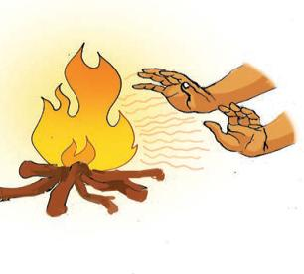
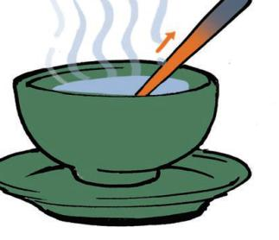
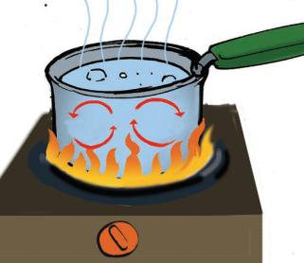
তাপ সঞ্চালনের পদ্ধতির নামগুলোর উপর ক্লিক করি।
পরিবহন
পরিচলন
বিকিরণ

Slide 14
সূর্য, চাঁদ, তারা ইত্যাদি থেকে আমরা কোন ধরনের শক্তি পায়?
আলোক শক্তি

Slide 15
আলো শক্তির এমন একটি রূপ, যা আমাদের দেখতে সাহায্য করে।
আলো বিকিরণ পদ্ধতিতে সঞ্চালিত হয়।
আলো সঞ্চালনের জন্য কোনো মাধ্যমের প্রয়োজন হয় না।
চাঁদ,তারা এবং সূর্য থেকে আলো বিকিরণ প্রক্রিয়াতেই পৃথিবীতে আসে।

Slide 16
দলীয় কাজ:
দল-১ ও ৩:ছবি-১ থেকে তাপ ও আলো সঞ্চালনের পদ্ধতিগুলোর নাম লিখ।
দল-২ ও ৪:ছবি-২ থেকে তাপ ও আলো সঞ্চালনের পদ্ধতিগুলোর নাম লিখ।

Slide 17
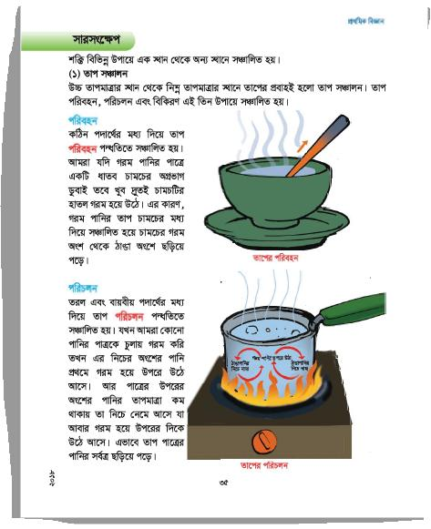
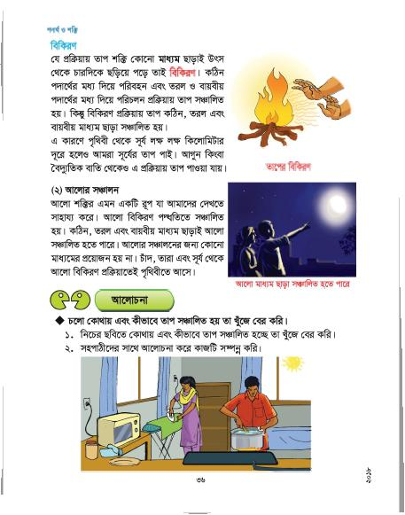
পাঠ্য বইয়ের সাথে সংযোগ
প্রাথমিক বিজ্ঞান; পৃষ্ঠা নম্বরঃ ৩০-৩১

Slide 18
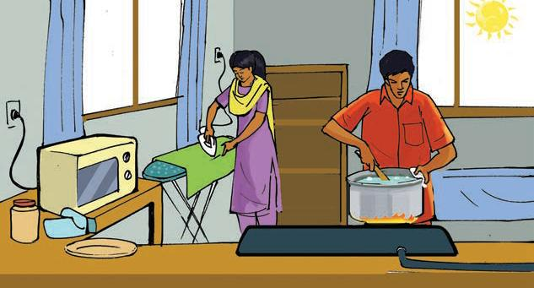
জোড়ায় কাজ:
১. নিচেরর ছবিতে কোথায় এবং কীভাবে তাপ সঞ্চালিত হচ্ছে তা খুঁজে বের করি।
২. সহপাঠীদের সাথে আলোচনা করে কাজটি সম্পন্ন করি।

Slide 19
একক কাজ:
(মূল্যায়ন)
শূন্যস্থান পূরণ করিঃ
১.আলো সঞ্চালনের জন্য কোনো __________ প্রয়োজন হয় না।
২.কঠিন পদার্থের মধ্য দিয়ে___________প্রক্রিয়ায় তাপ সঞ্চালিত হয়।
৩.আলো _____________ পদ্ধতিতে সঞ্চালিত হয়।
মাধ্যমের
পরিবহন
বিকিরণ

Slide 20
বাড়ির কাজঃ
১.তাপ সঞ্চালনের তিনটি প্রক্রিয়া কী কী? কীভাবে আলো সঞ্চালিত হয়?
২. যখন পাতিলে ভাত রান্না করা হয় তখন তাপ কীভাবে সঞ্চালিত হয়?

Slide 21
সবাইকে
ধন্যবাদ

